Slide 1
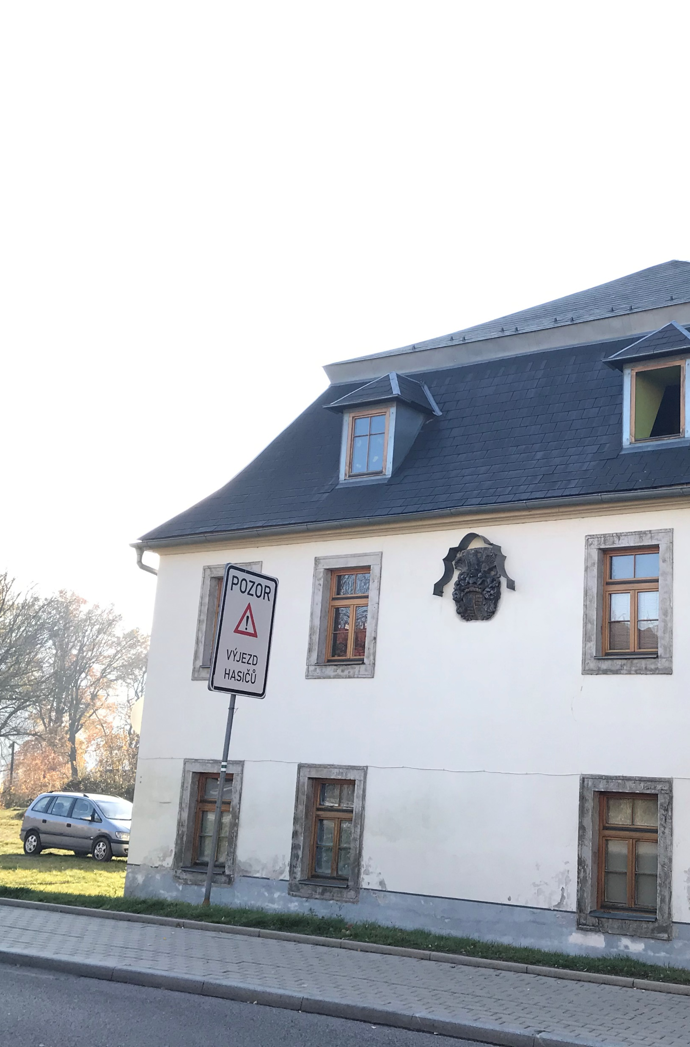

Bytový dům Azyl, Hrádek nad Nisou
V rámci obnovy

Slide 2
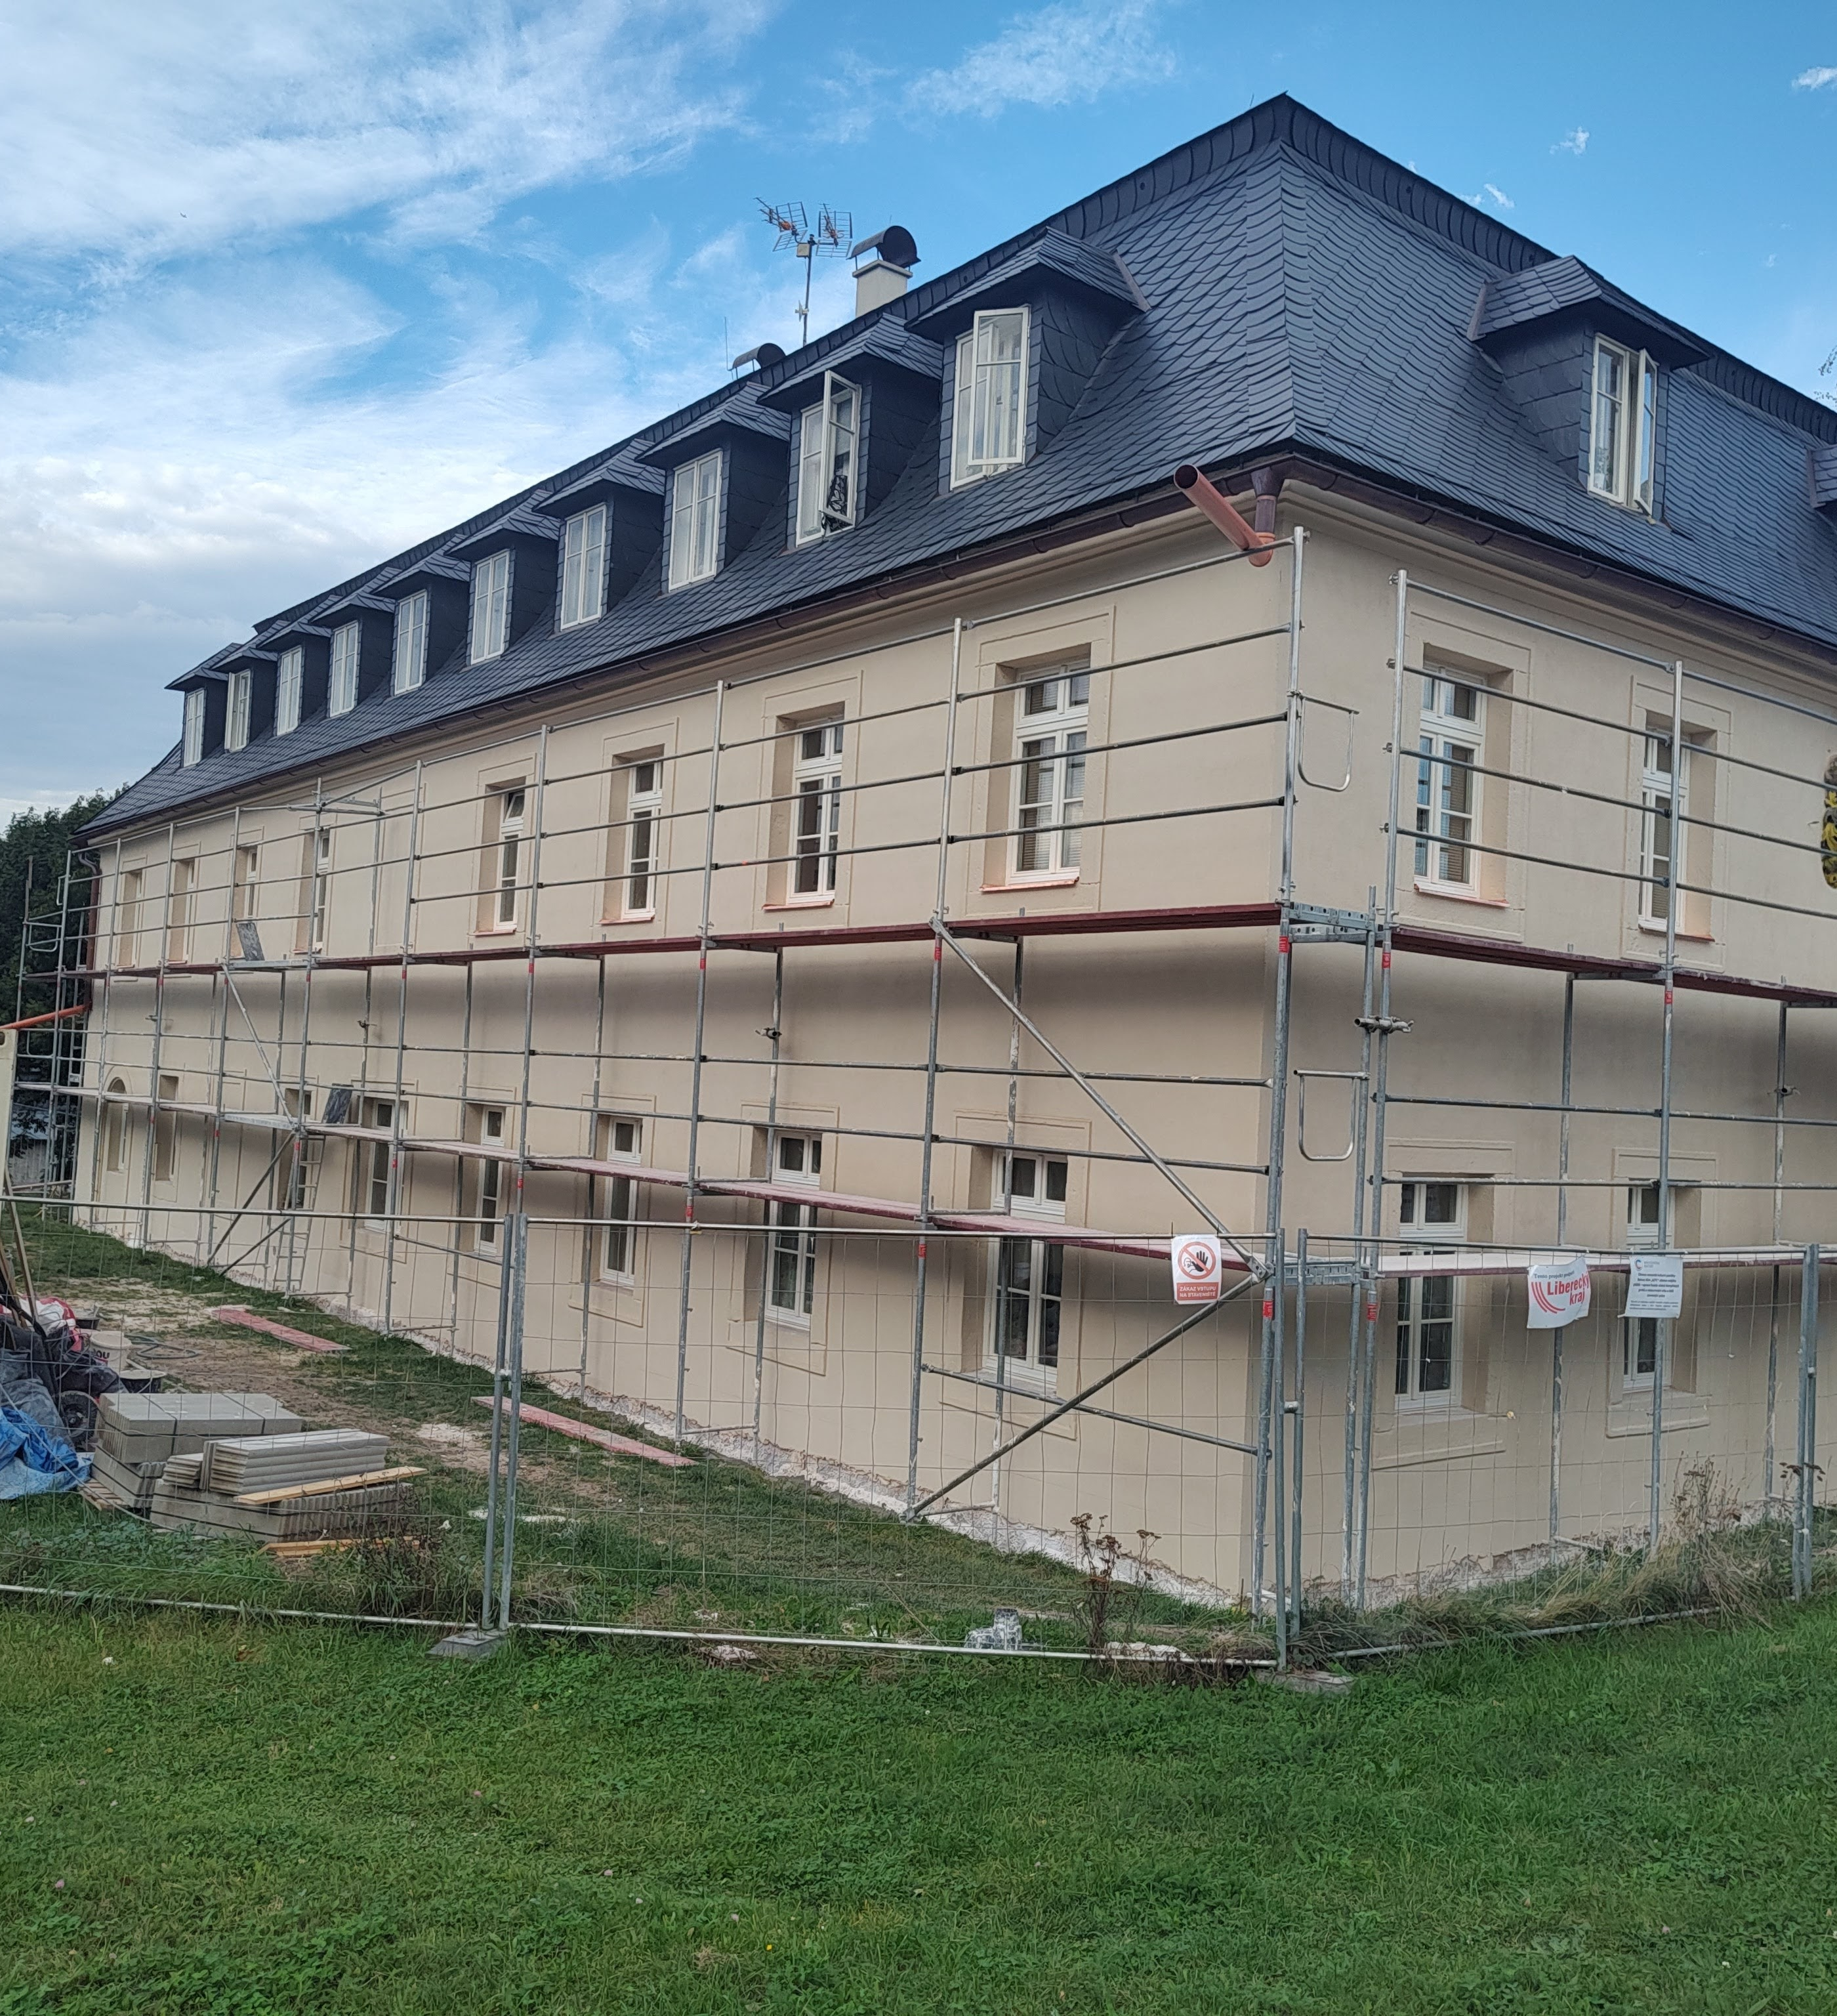
Bytový dům Azyl, Hrádek nad Nisou
V průběhu realizace fasády

Slide 3
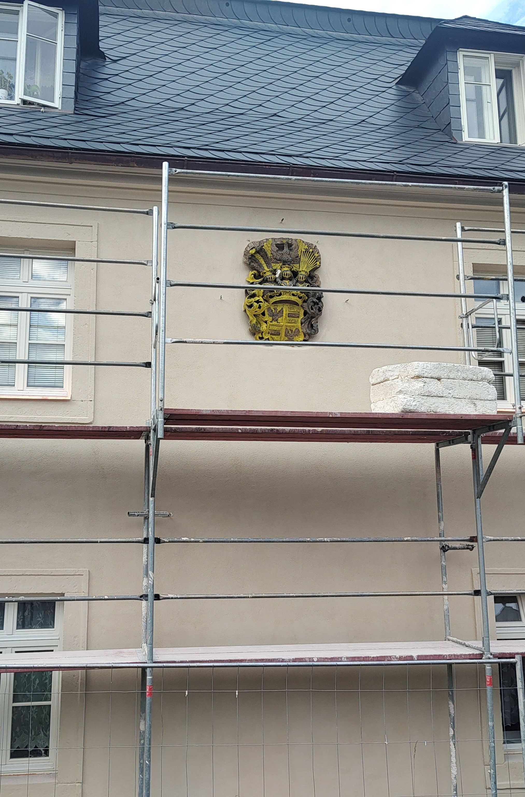
Bytový dům Azyl, Hrádek nad Nisou
V průběhu restaurování erbu

Slide 4
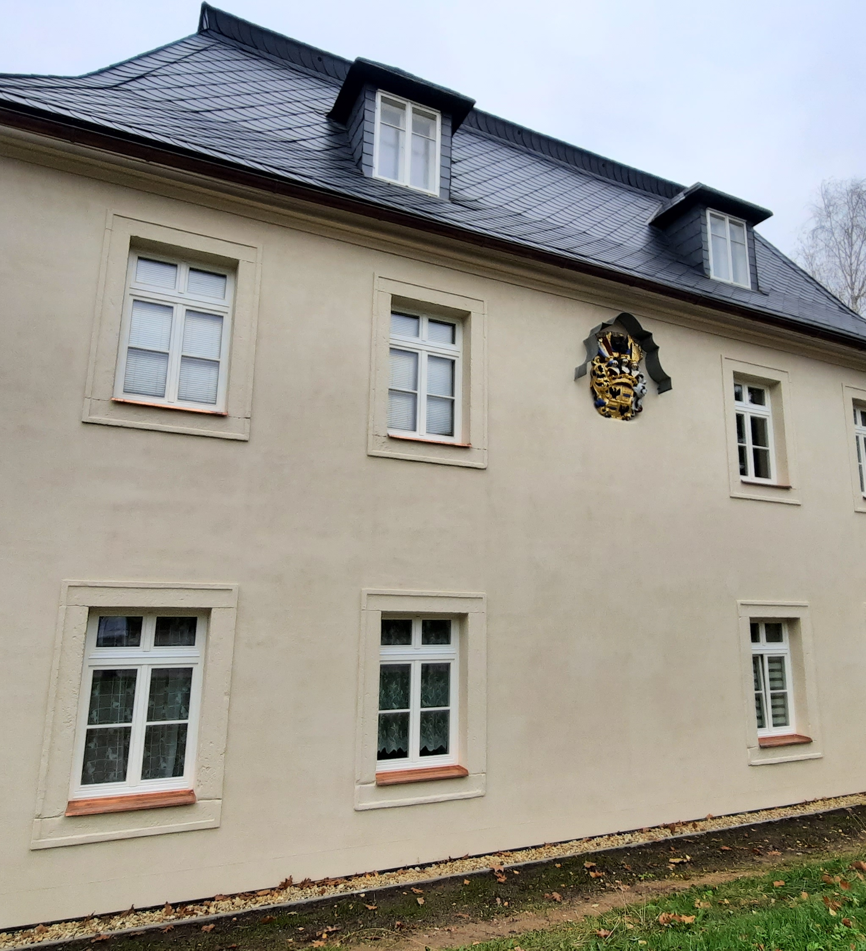
Bytový dům Azyl, Hrádek nad Nisou
Pohled na opravenou fasádu včetně zrestaurovaného erbu

